Slide 1
Catálogo de productos

Slide 2
Espárragos Blancos Ferba
Ref.: 001
Producto característico de la vega del Ebro.
El procesado es artesanal con pelado a mano.
Calidad: Extra. Unidades: 6/12
Precio: 2 €
230 gr.

Slide 3
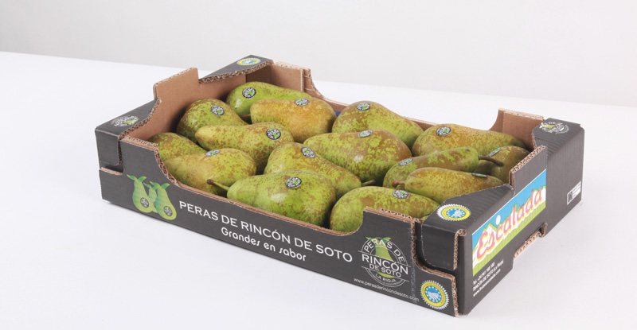
Peras Rincón De Soto
Ref.: 002
Sabrosas, dulces, aromáticas, jugosas... y grandes, muy grandes. Así son las peras con Denominación de Origen Protegida Rincón de Soto.
Caja de 4 o 5 Kg
20 de calibre
Precio:
1 €/Kg

Slide 4
Melocotón en almíbar
Ref.: 003
Melocotón natural en almíbar categoría extra:
Elaborado con frutos seleccionados de las mejores variedades.
Precio: 0,65 €
420 gr.

Slide 5
Mermelada Anamela
Ref.:004
Exquisitas mermeladas de categoría extra. Hay de diferentes tipos:
- Ciruela con nueces y pasas.
- Mandarina con pomelo
- Manzana con canela
- etc.
Precio:
2,50 €

Slide 6
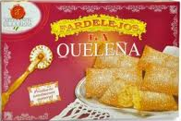
FARDELEJOS LA QUELEÑA
Ref.:005
Son unos dulces que nos dejaron los árabes en el Valle del Cidacos durante la ocupación en los siglos IX y X, entonces conocidos como Fardeles.
Precio:
12 grandes/6 €
6 grandes/3,50 €

Slide 7
FARDELEJOS LA QUELEÑA
Ref.: 006
Hojaldre muy fino
relleno con una
exquisita mezcla a
base de almendra
rayada, huevo y
azúcar.
Precio:
12 pequeños
5,50 €

Slide 8
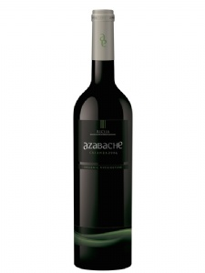
Vino Azabache Ecológico
Ref.: 007
Vino joven tinto ecológico de la D.O.Ca. Rioja.
Se realiza a partir de uvas cultivadas en agricultura ecológica.
Fermentación realizada en depósitos de acero inoxidable a temperatura controlada entre 25-28ºC.
Precio:
3,40 €

Slide 9
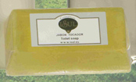
Jabón cosmético “Isul”
Ref:008
Jabón de la Almazara Ecológica de La Rioja (Isul), elaborado con Aceite de Oliva Virgen Extra Ecológico, para el cuidado e higiene de la piel.
Precio:
1,95 €
80 gr.

Slide 10
ARPS: Artesanía con corazón
La Asociación Riojana pro Personas con Discapacidad Intelectual (ARPS) es una organización no gubernamental, sin ánimo de lucro cuya misión es promover la calidad de vida de las personas con discapacidad intelectual.
La huella de una mano con un corazón en el centro simboliza la ilusión y la emoción que las personas con discapacidad intelectual ponen en todo aquello que hacen.
Los productos de este catálogo que llevan esta huella están realizados por personas con discapacidad miembros de esta asociación.

Slide 11
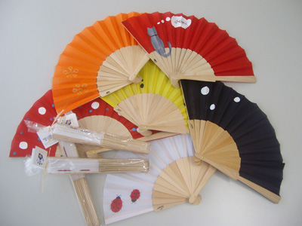
Abanico
Ref.:009
Precio:
3 €

Slide 12
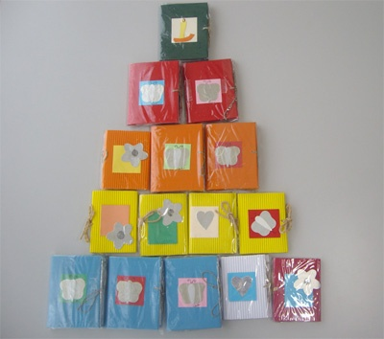
Agenda pequeña
Ref:010
Precio:
2,50 €

Slide 13
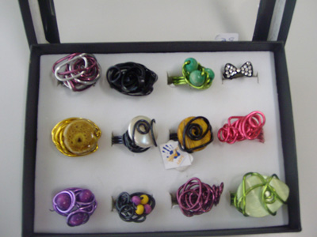
Anillos
Ref:011
Precio:
2,50 €

Slide 14
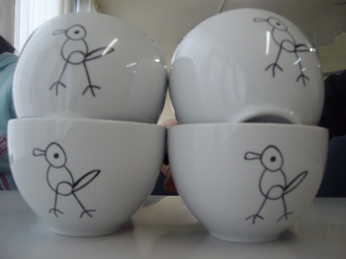
Boles “Pollo”
Ref:012
Precio:
5 €

Slide 15
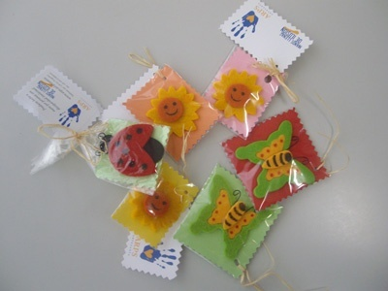
Broches Fieltro
Ref:013
Precio:
1,50 €

Slide 16
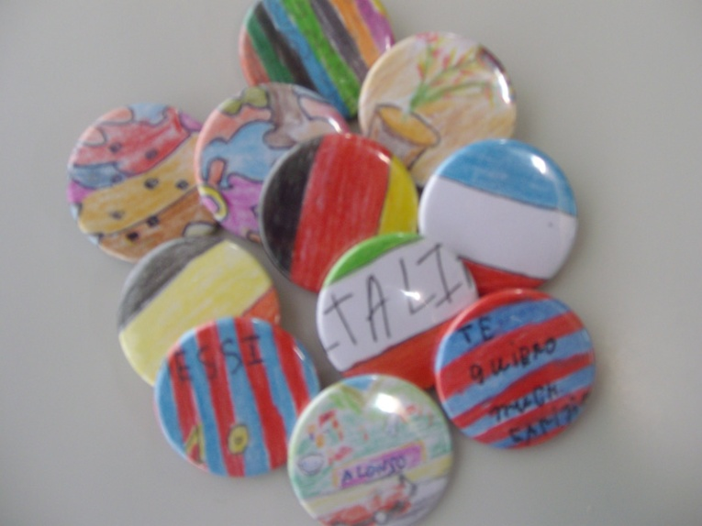
Chapas
Ref:014
Precio:
0,50 €

Slide 17
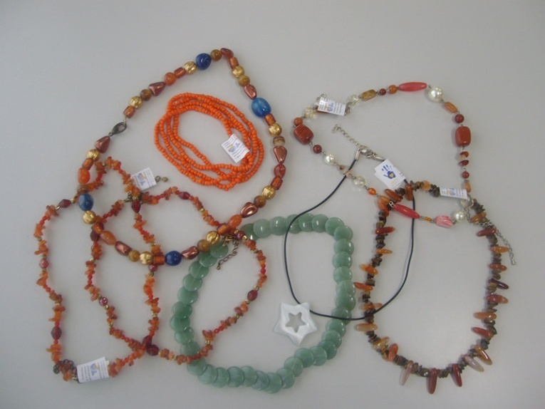
Collares
Ref:015
Precio:
3 €

Slide 18
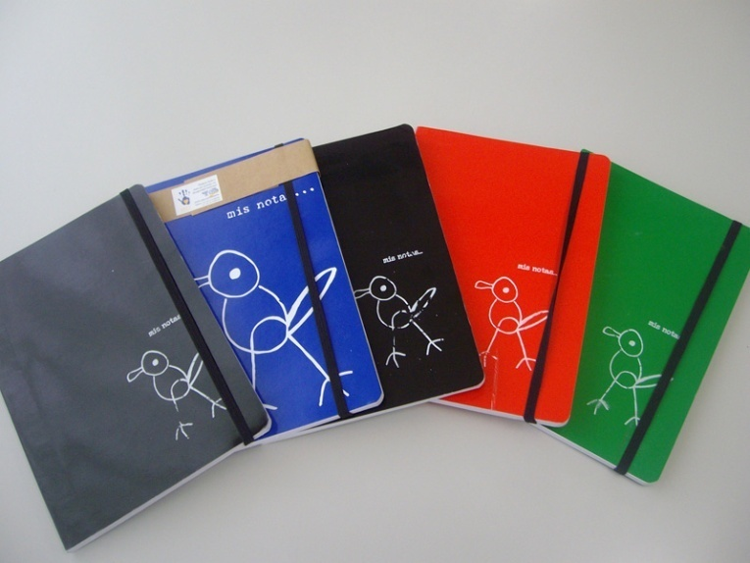
Cuaderno
Ref:016
Precio:
3 €

Slide 19
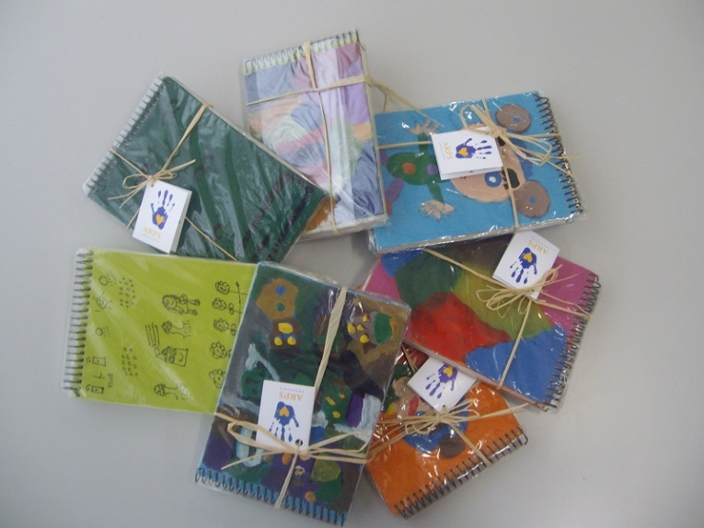
Libreta Pintada
Ref:017
Precio:
3 €

Slide 20
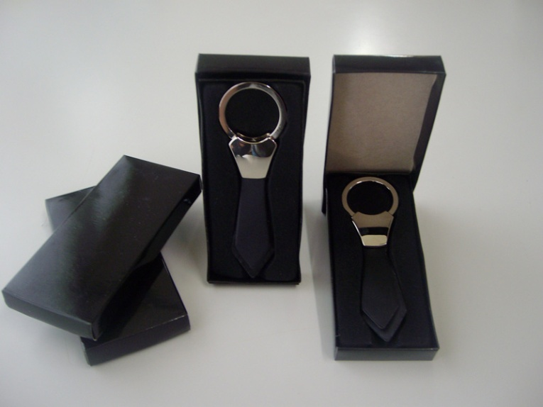
Llavero
Precio:
2,50 €
Ref:018

Slide 21
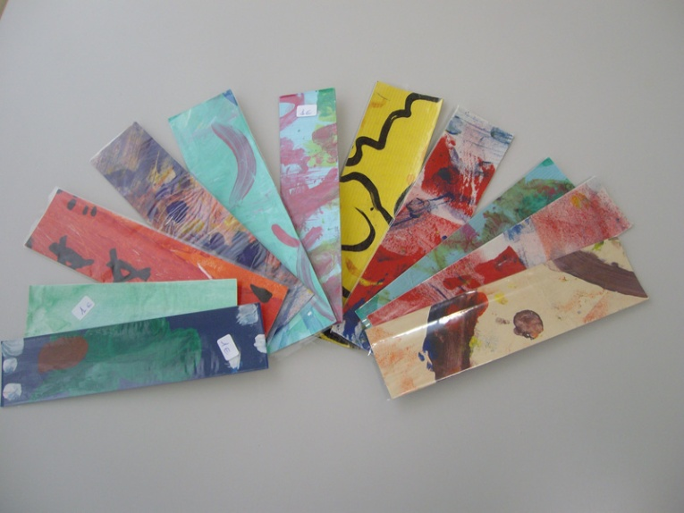
Marcapaginas
Ref:019
Precio:
1 €

Slide 22
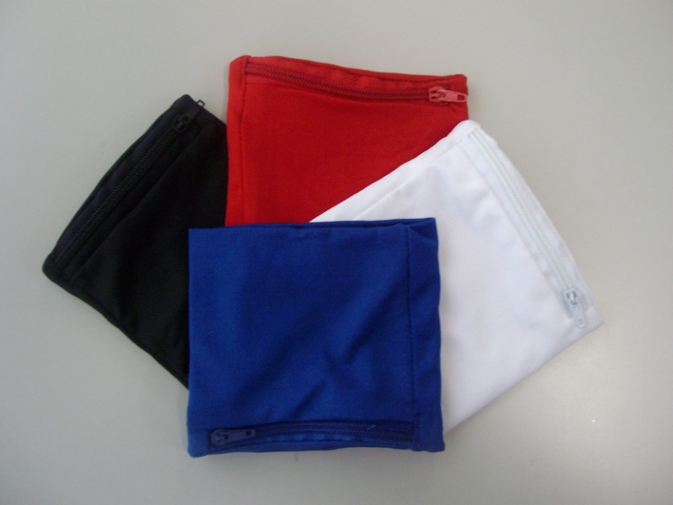
Muñequera
Ref:020
Precio:
3 €

Slide 23
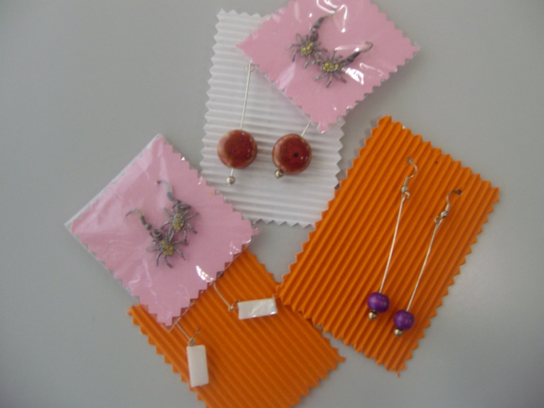
Pendientes
Ref:021
Precio:
2 €

Slide 24
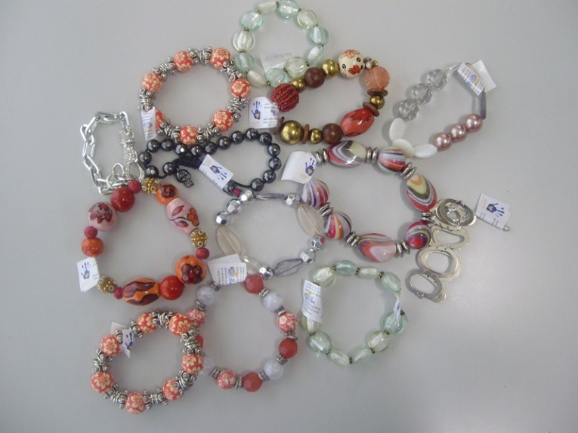
Pulsera de bolas
Ref:022
Precio:
3 €

Slide 25
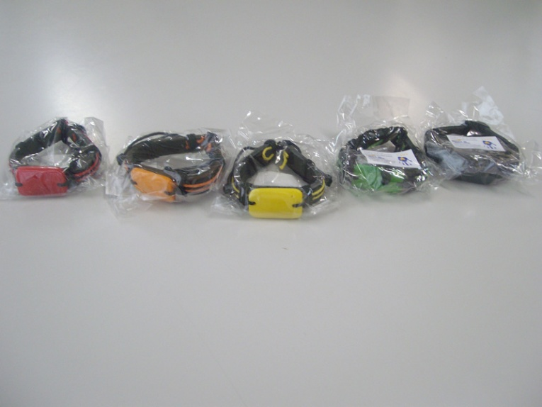
Pulsera de cuero
Ref:023
Precio:
3 €

Slide 26
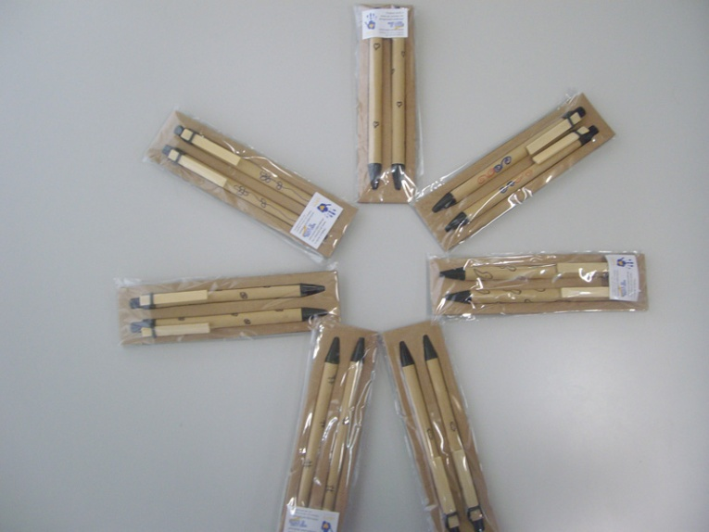
Set de bolígrafo y Portaminas
Ref:024
Precio:
2,50 €

Slide 27
condiciones
Los precios de los productos incluyen el IVA.
Los portes son a cargo del comprador.

